Slide 1

KISA-신한카드 데이터톤
가구원수 예측모델과 연령에 따른 소비패턴 분석
사당역 4번출구
김정의, 이원도, 류경희

Slide 2


KISA
신한카드
데이터톤
목차
1P
GOAL
가구 형태를 예측하는 최적의 모델 찾기 &인사이트 도출
개요
EDA
MODEL
결론

Slide 3





KISA
신한카드
데이터톤
1. 개요
2P
포스트 코로나 시대, 언택트 소비가 증가하다
DOWN
DOWN
DOWN
소비 심리
(사회적 시선)
오프라인 매장소비
카드 수수료
2020년 1분기 기준,
신용카드 수수료 수익 전년 동기보다 40.7% 감소 (510억원)

Slide 4




KISA
신한카드
데이터톤
1. 개요
3P
포스트 코로나 시대, 언택트 소비가 증가하다
<상반기 당기순이익>
3025억
2713억
2019년 상반기
2020년 상반기
Why?
-VAN 사업자에게 주는 수수료가 감소 ( VAN수수료 온라인 < 오프라인)
-대출(현금서비스·카드론)로 인한 수익 증가

Slide 5
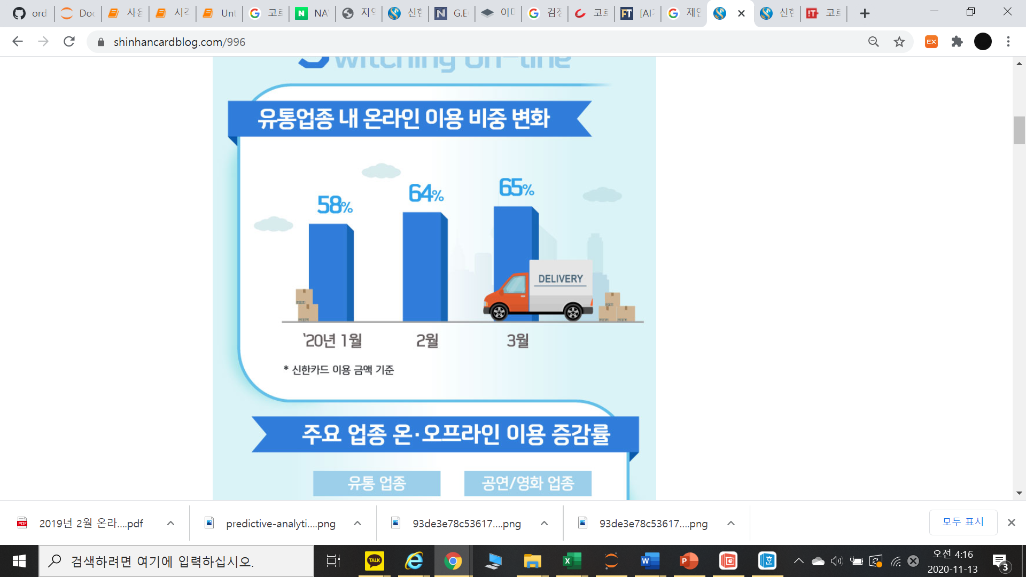
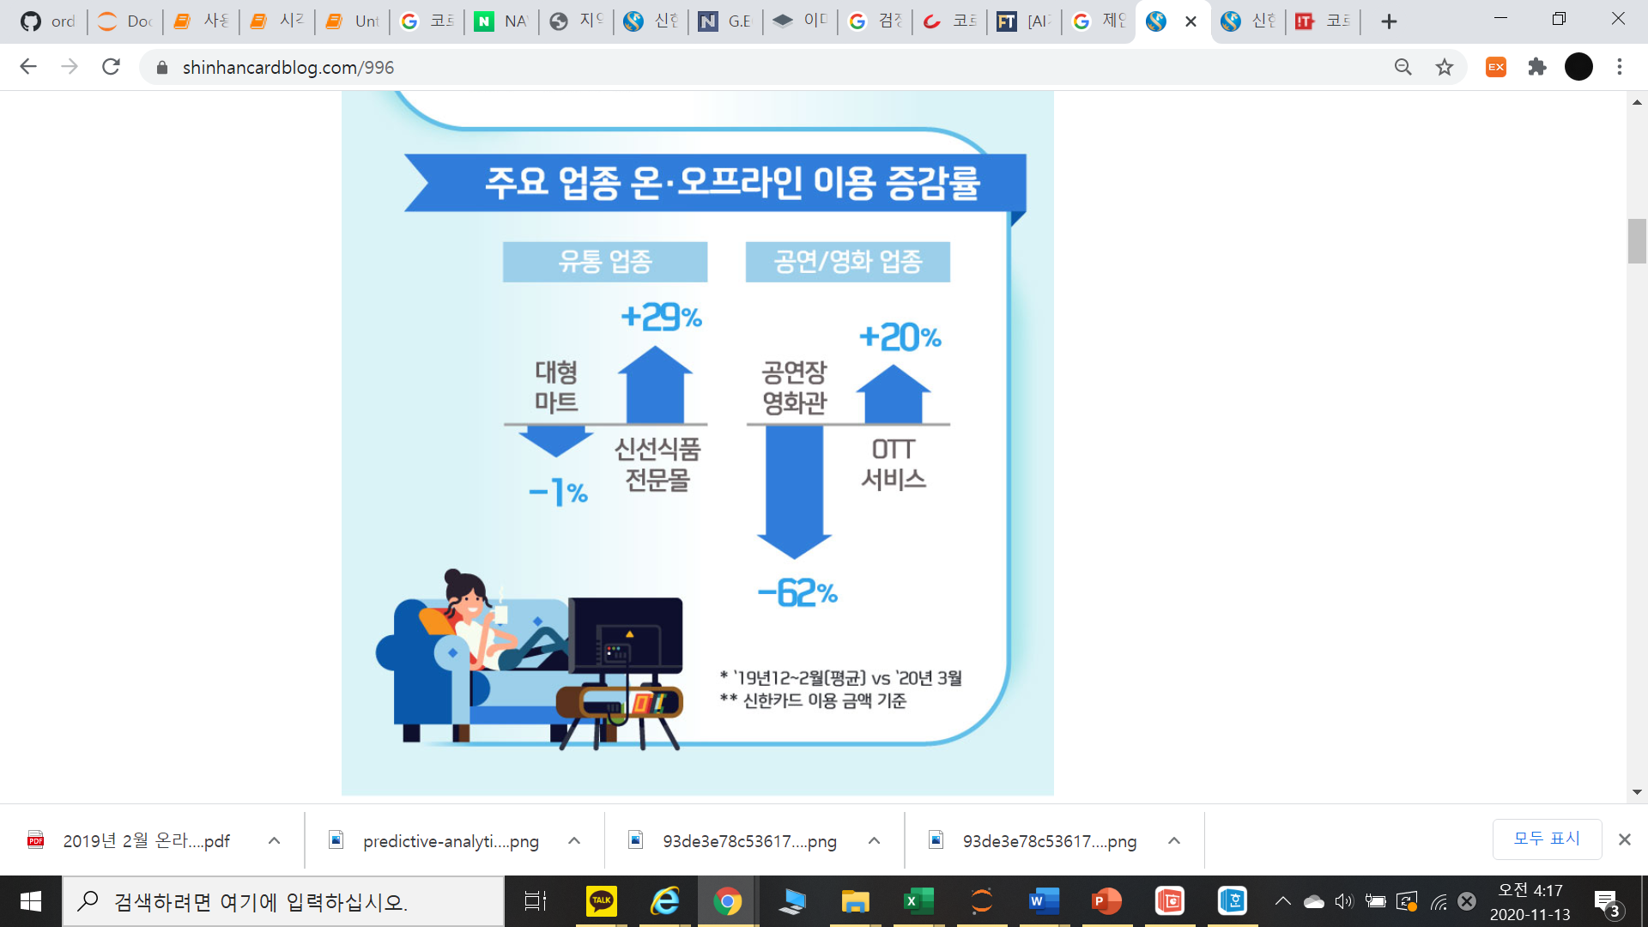
KISA
신한카드
데이터톤
1. 개요
4P
가구원수만이 아닌 가구원수와,나이를 고려한 세분화를 통한 인사이트 도출하기
언택트시대 소비트렌드
S - 소비 중심 온라인으로 스위칭 H - 집 주변서 소비하는 홈라이프 O - 건강 위생 힐링 소비 급성장 C - 소비기간 구매 등 패턴 변화 K - 시니어 중심 디지털 소비 확대

Slide 6
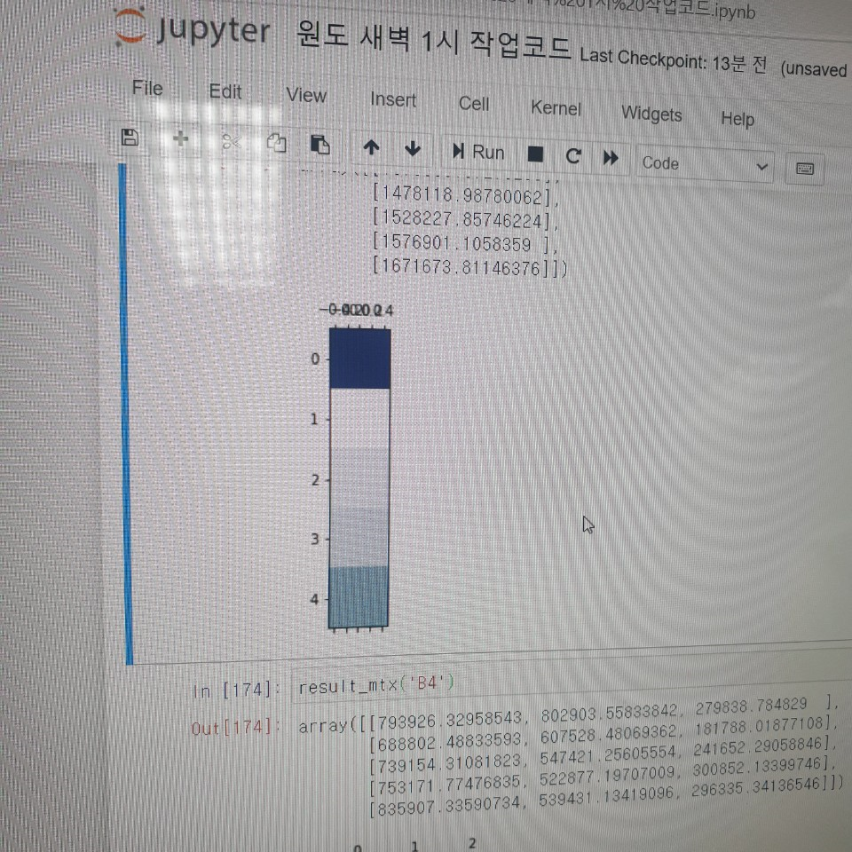
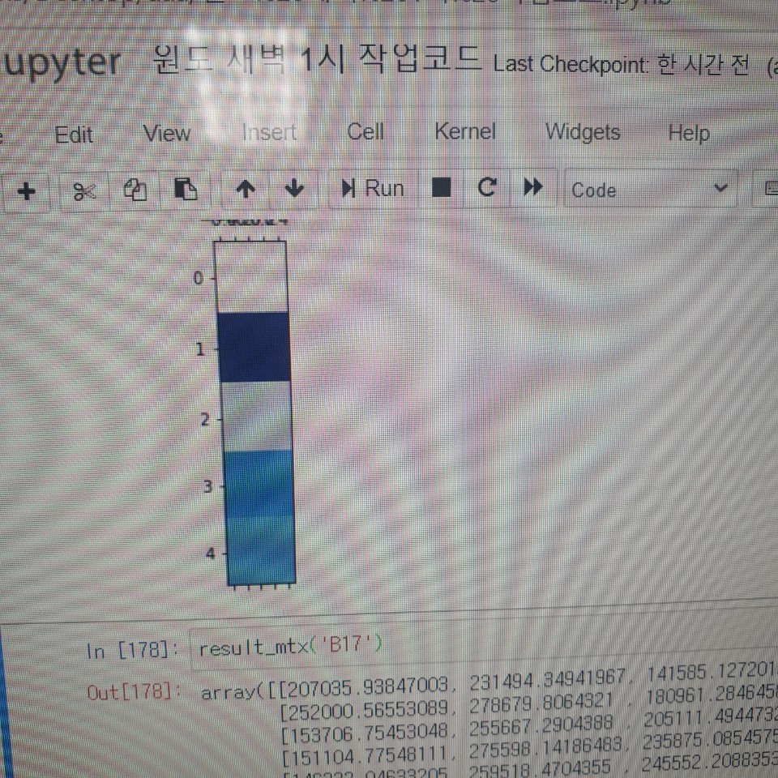
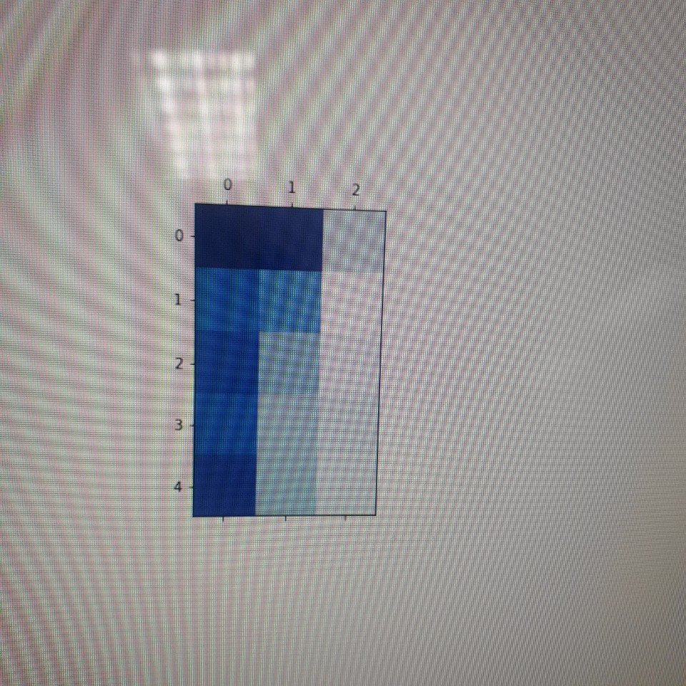
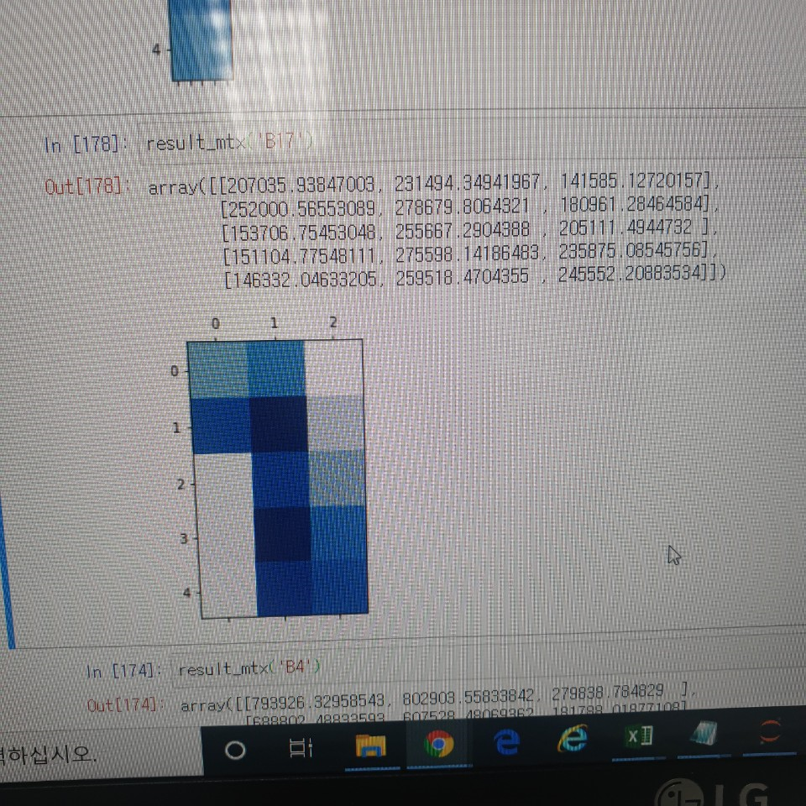

KISA
신한카드
데이터톤
2. EDA
5P
1)나이를 고려한 세분화의 필요성
연령대
연령대
세분화
세분화
가 구 원 수
가 구 원 수
가 구 원 수
‘편의점’ 지출액에서
20대 1인가구와 50대이상 1인가구의 지출액 다름
‘항공/여행’ 지출액에서
연령대에따라 소비패턴 상당히 다름
= 가구원수가 같다고 하더라도, 나이에 따라 전혀 다른 소비 패턴을 보일 수 있다

Slide 7
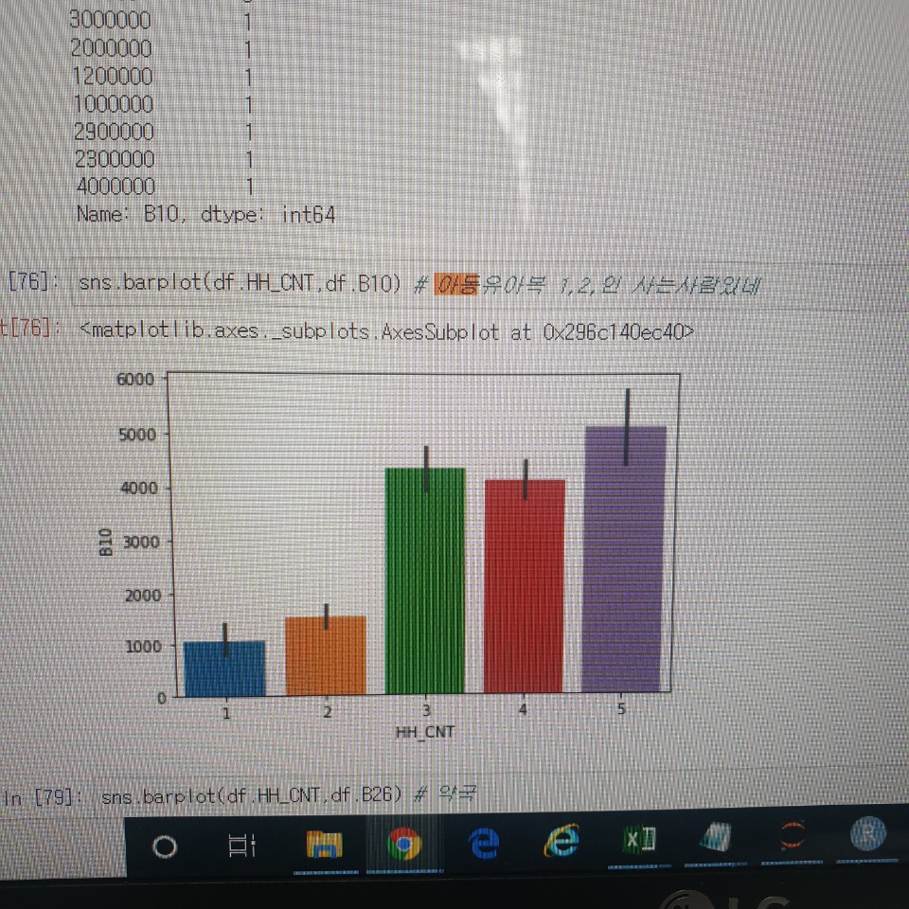
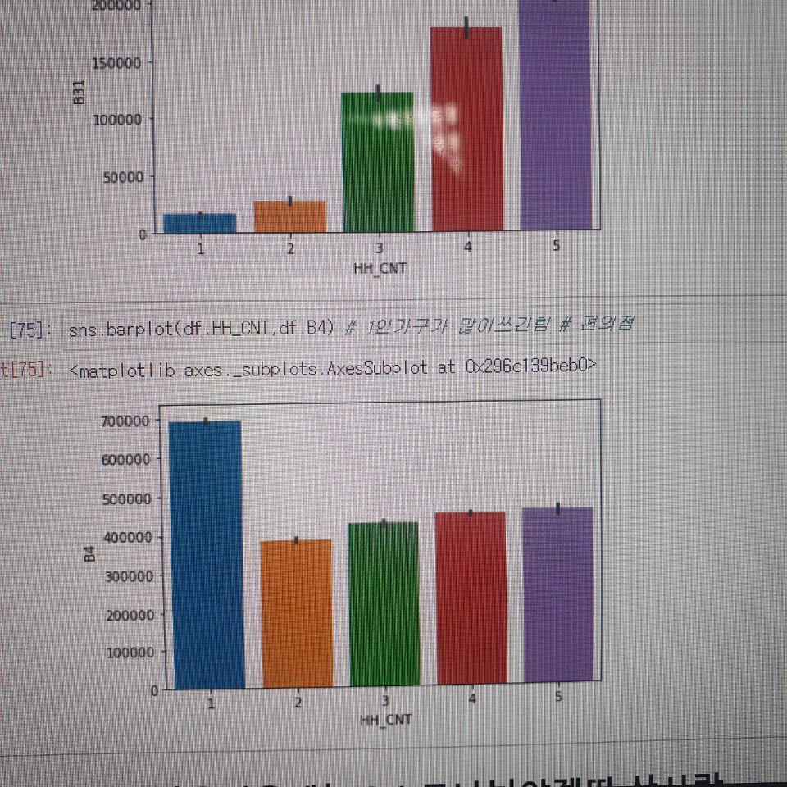
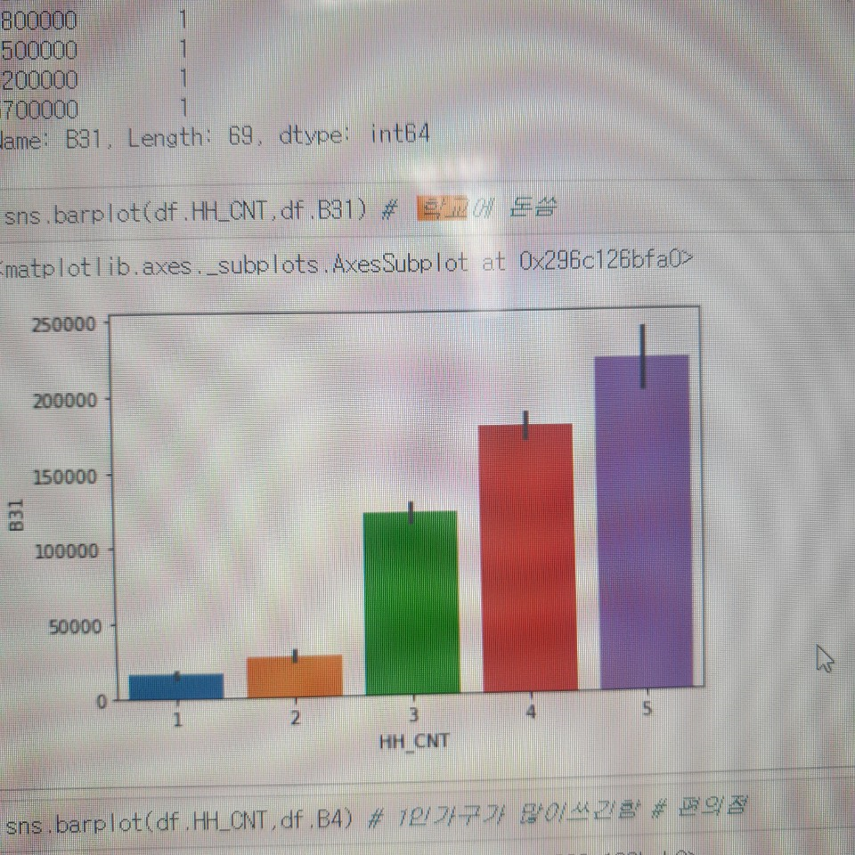
KISA
신한카드
데이터톤
2. EDA
6P
2) 모델링에 필요한 주요 변수
아동, 유아복
편의점
학교
1,2인 가구와 3,4,5인가구의 차이
1인, 2인가구 차이
3,4,5인 가구 => 선형성

Slide 8



KISA
신한카드
데이터톤
3. Model
7P
모델링을 위한 주요 변수?
1,2 vs 3,4,5
아동복, 학교, 교복
비중 높음
온라인, 편의점
지출 비중 높음
1 vs 2
3 vs 4 vs 5
1인 가구
2인 가구
3인 가구
4인 가구
5인 가구
편의점 지출 비중
1인 가구 압도적으로 높음
아동복, 학교, 교복
지출액 선형관계

Slide 9
KISA
신한카드
데이터톤
3. Model
8P
모델링을 위한 주요 변수?
TEST DATA
LGBM
1차 이진 분류
Acc: 0.83
0으로 1차 분류
1으로 1차 분류
1인 가구
2인 가구
3인 가구
4인 가구
5인 가구
LGBM
1,2인가구 최종예측
ACC: 0.42
LGBM
3,4,5인가구 최종예측
ACC: 0.70
최종 분류
ACC: 0.46

Slide 10
KISA
신한카드
데이터톤
3. Model
9P
모델의 정확도
 |  | 예측
 |  | 1 | 2 | 3 | 4 | 5
실제 | 1 | 11643 | 4851 | 1971 | 2127 | 16
 | 2 | 3548 | 9947 | 3366 | 3212 | 16
 | 3 | 1820 | 5641 | 5869 | 8222 | 44
 | 4 | 1045 | 2309 | 4160 | 14599 | 90
 | 5 | 230 | 629 | 826 | 3797 | 44
정확도 -> 표
 | Accuracy | Micro F1 | Macro F1
Test Data | 0.468 | 0.386 | 0.468

Slide 11



KISA
신한카드
데이터톤
4. 결론
10P
가구원수를 추정을 통한 인사이트 도출하기
가구원수 예측
‘맞춤 마케팅’
Ex) 가구원수는 4인으로 예상되지만 신한카드를 혼자 사용하는 것으로 예상되는 경우

Slide 12


KISA
신한카드
데이터톤
4. 결론
11P
세분화된 전략
1인 가구 20대 남자
4인 가구 20대 남자
같은 연령, 성별이라도 가구원수와 연령으로 세분화 함에 따라 다른 소비패턴을 보인다

Slide 13
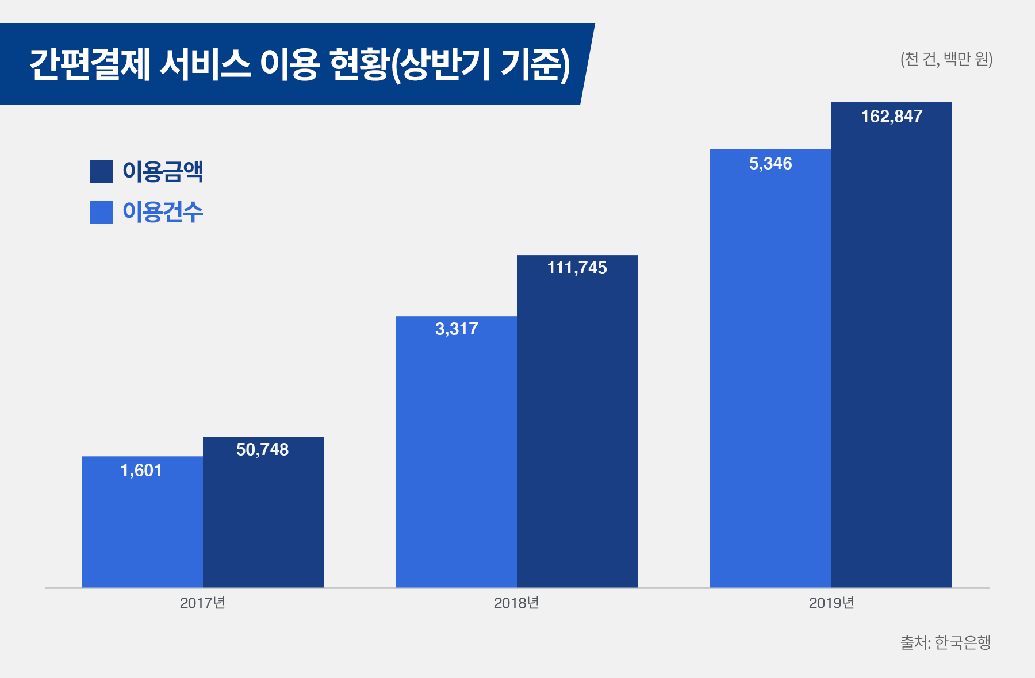

KISA
신한카드
데이터톤
4. 결론
12P
세분화된 전략
고객 소비 특성 개발, 소비 테마별 AI 추천 모델에 적용
시간, 장소, 상황에 맞는 식당, 카페, 마트 등 추천 가능
간편결제 서비스 이용건수 지속적 증가
온라인 소비 가속화되면서 중요성 증대

